Slide 1

TRƯỜNG TIỂU HỌC ĐỨC GIANG
Ôn tập : Hơn tám mươi năm chống thực dân Pháp xâm lược và đô hộ (1858 – 1945)

Slide 2

MỤC TIÊU BÀI HỌC
Nắm được các mốc thời gian , những sự kiện lịch sử tiêu biểu từ năm 1858 đến năm 1945 và ý nghĩa của những sự kiện lịch sử đó.

Slide 3

Thống kê các sự kiện lịch sử tiêu biểu từ 1858 đến 1945

Slide 4
THỜI GIAN
SỰ KIỆN
1/9/1858
Phong trào Đông Du
1859 - 1864
Đảng Cộng sản Việt Nam ra đời
5/7/1885
Pháp nổ súng xâm lược nước ta
1905 - 1908
Cách mạng tháng Tám thành công
5/6/1911
Phong trào chống Pháp của Trương Định
3/2/1930
Cuộc phản công ở kinh thành Huế
1930 - 1931
Bác Hồ đọc Tuyên ngôn Độc lập
8/1945
Nguyễn Tất Thành ra đi tìm đường cứu nước
2/9/1945
Phong trào Xô viết Nghệ - Tĩnh

Slide 5
SỰ KIỆN
THỜI GIAN
1/9/1858
Pháp nổ súng xâm lược nước ta
1859 - 1864
Phong trào chống Pháp của Trương Định
5/7/1858
Cuộc phản công ở kinh thành Huế
1905 - 1908
Phong trào Đông Du
5/6/1911
Nguyễn Tất Thành ra đi tìm đường cứu nước
3/2/1930
Đảng Cộng sản Việt Nam ra đời
1930 - 1931
Phong trào Xô viết Nghệ - Tĩnh
8/1945
Cách mạng tháng Tám thành công
2/9/1945
Bác Hồ đọc Tuyên ngôn Độc lập

Slide 6
SƠ ĐỒ PHÁT TRIỂN CỦA LỊCH SỬ VIỆT NAM
TỪ NĂM 1858 - 1945
1945
1930
1858
Cuối thế kỉ 19
Dựa vào sơ đồ em hãy cho biết giai đoạn lịch sử nào nhân dân ta phải chịu nhiều đau thương ?Giai đoạn lịch sử nào nhân dân ta giành nhiều thắng lợi to lớn?Vì sao?
Sự kiện lịch sử nào mà em nhớ nhất?

Slide 7
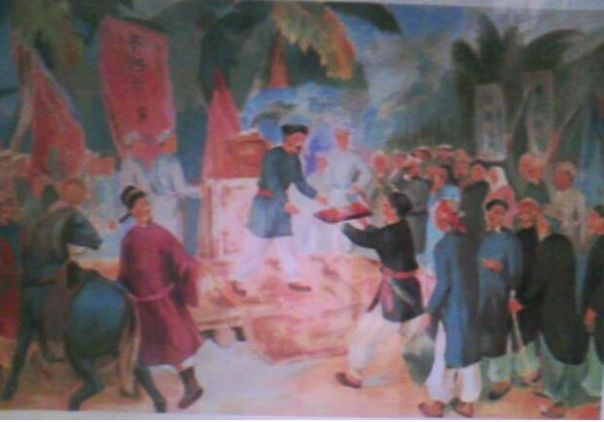
Nhìn bức tranh này nhắc em nhớ đến sự kiện lịch sử nào ?
Trương Định quyết định ở lại cùng nhân đánh giặc.

Slide 8
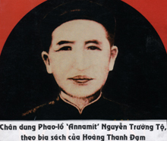

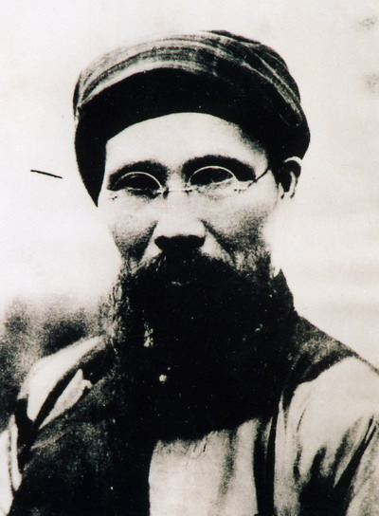
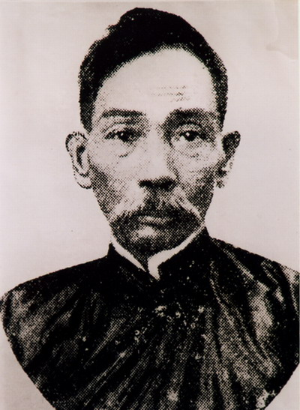
Nguyễn Trường Tộ
Tôn Thất Thuyết
Phan Bội Châu
Phan ChâuTrinh
Đề nghị canh tân đất nước
Phát động
Phong trào
Cần Vương
Yêu cầu người Pháp làm cho nước ta giàu có ,văn minh
Phát động phong trào Đông Du
THẤT BẠI

Slide 9


La-tu-sơ Tờ- rê- vin
Nguyễn Tất Thành ra đi tìm đường cứu nước trên chiếc tàu La-tu-sơ Tờ- rê- vin

Slide 10
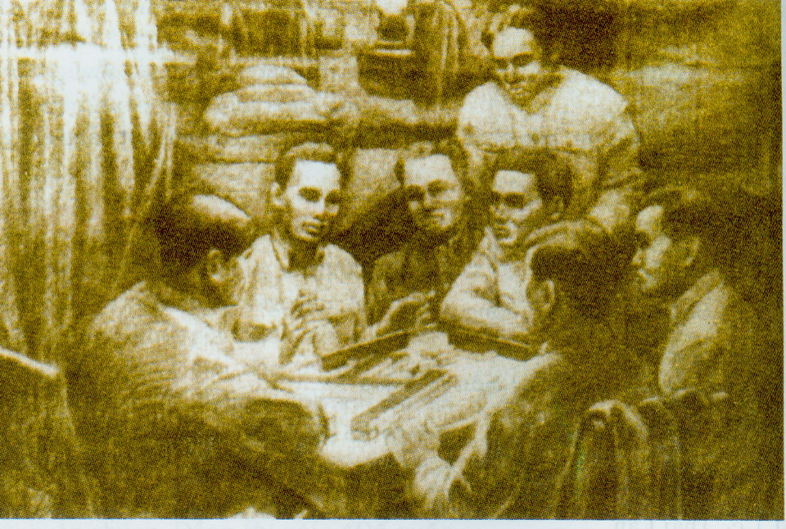
Nguyễn Ái Quốc với sự kiện thành lập Đảng cộng sản Việt Nam ngày 3-2-1930
Notes:
GV hỏi them ý nghĩa ngày thành lập đảng

Slide 11
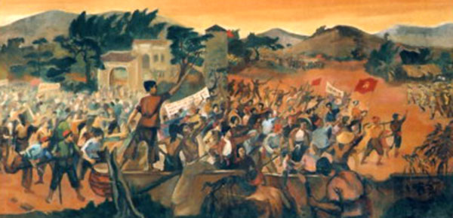
Đây là phong trào đấu tranh chống Pháp. Hãy cho biết đó là phong trào gì ?
Phong trào Xô Viết Nghệ - Tĩnh

Slide 12
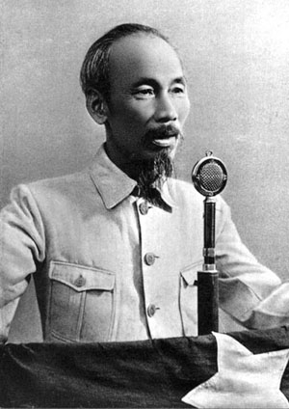
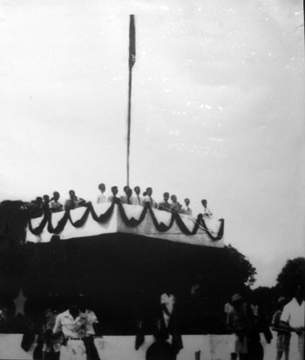
BÁC HỒ ĐỌC TUYÊN NGÔN ĐỘC LẬP ( 2 / 9 / 1945 )
NHÌN HÌNH CHO BIẾT ĐÂY LÀ SỰ KIỆN GÌ ?
Notes:
Y/c HS nêu nội dung của bản tuyên ngôn

Slide 13
KẾT NỐI:
- Bài Ôn tập HS chỉ ghi tên bài.
- Đọc trước nội dung bài sau:
Vượt qua tình thế hiểm nghèo.

